Slide 1
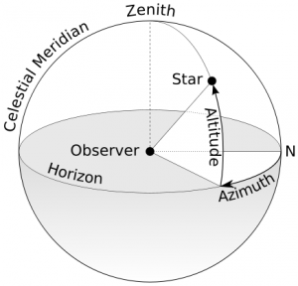
TOPOGRAPHIC INSTRUMENT
The topography (from the greek topos, place and graphein, write) is the science that studies the tools and methods of operation, both calculation and design, which are necessary to obtain a graphical representation, more or less detailed, of a part of Earth's surface.
The topography has an applied nature and draws its theoretical basis from pure sciences: mathematics, geometry and physics

Slide 2
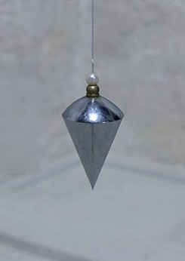
PLUMB BOB
Un filo a piombo o piombo è un peso, di solito con una punta aguzza sul fondo, che è sospesa da una stringa e utilizzata come linea di riferimento verticale, o filo a piombo. È essenzialmente l'equivalente verticale del livello dell’acqua.
Lo strumento è stato utilizzato almeno dal tempo dell'antico Egitto al fine di garantire che le costruzioni siano "a piombo", o verticali.
È usato.. Per rendere lo strumento verticale posizionandolo sotto lo strumento e centrando il punto.
A plumb-bob or a plummet is a weight, usually with a pointed tip on the bottom, that is suspended from a string and used as a vertical reference line, or plumb-line. It is essentially the vertical equivalent of a water level.
The instrument has been used since at least the time of ancient Egypt to ensure that constructions are "plumb", or vertical.
It is used.. to make vertical the instrument by placing it under the instrument and centring the point.

Slide 3
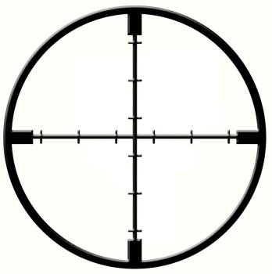
CROSSHAIRS
A reticle , or reticule (from Latin reticulum , meaning "net"), is a net of fine lines or fibers in the eyepiece of a sighting device, such as a telescope, a telescopic sight , a microscope, or the screen of an oscilloscope. Crosshairs are most commonly represented as intersecting lines in the shape of a cross, “+”.
It is used.. To centre the immages which we have to aim.
Un reticolo ,o reticolo (dal latino reticolo , che significa "rete"), è una rete di linee sottili o fibre in l'oculare di un dispositivo di puntamento, come ad esempio un telescopio, un cannocchiale , un microscopio, o lo schermo di un oscilloscopio.
I mirini sono più comunemente rappresentati come linee che si intersecano a forma di croce, “+”.
È usato.. Per centrare le immagini che noi dobbiamo puntare.

Slide 4
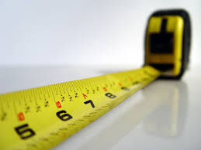
TAPE MEASURE
Una misura di nastro o nastro di misurazione è un righello flessibile. È costituito da un nastro di stoffa, plastica, fibre di vetro, o nastro metallico con marcature lineari di misura. Si tratta di uno strumento di misura comune.
È usato.. Per misurare ogni lunghezza fino a una distanza di 100 metri.
A tape measure or measuring tape is a flexible ruler. It consists of a ribbon of cloth, plastic, fiber glass, or metal strip with linear-measurement markings. It is a common measuring tool.
It is used.. To measure every lenght up to a distance of 100 meters.

Slide 5
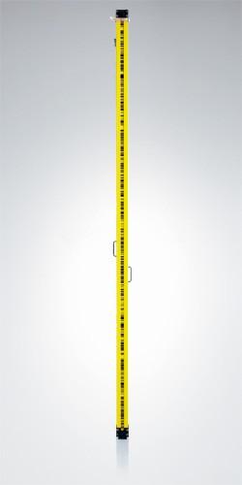
CALIBRATED STADIA ROD
Topographer's rods are special purpose rods used to ease conducting topographical surveys. The rod has the zero mark at mid-height and the graduations increase in both directions away from the mid-height.
In use, the rod is adjusted so that the zero point is level with the instrument (or the surveyor's eye if he is using a hand level for low-resolution work).
It is used.. To measure vertical measure.
Le aste topografiche sono speciali aste utilizzate per facilitare lo svolgimento di rilievi topografici. L'asta ha la tacca di zero a metà altezza e le graduazioni aumento in entrambe le direzioni da metà altezza.
In uso, l'asta è regolata in modo che il punto zero sia a livello con lo strumento (o l'occhio del geometra se sta usando un livello di mano per un lavoro a bassa risoluzione).
È usato.. Per misurare misure verticali.

Slide 6
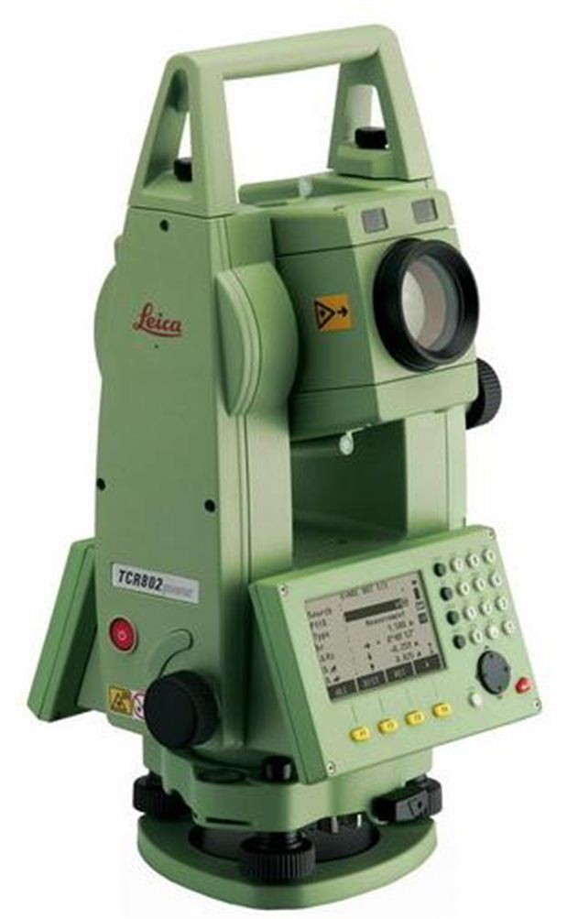
TOTAL STATION
A total station or TST (total station theodolite) is an electronic/optical instrument used in modern surveying and building construction.
It is used.. To measure distances, angles and different levels.
Una stazione totale o TST( stazione totale teodolite) è uno strumento elettronico/ottico usato nei moderni rilievi e costruzioni.
È usato.. Per misurare distanze, angoli e livelli differenti.

Slide 7
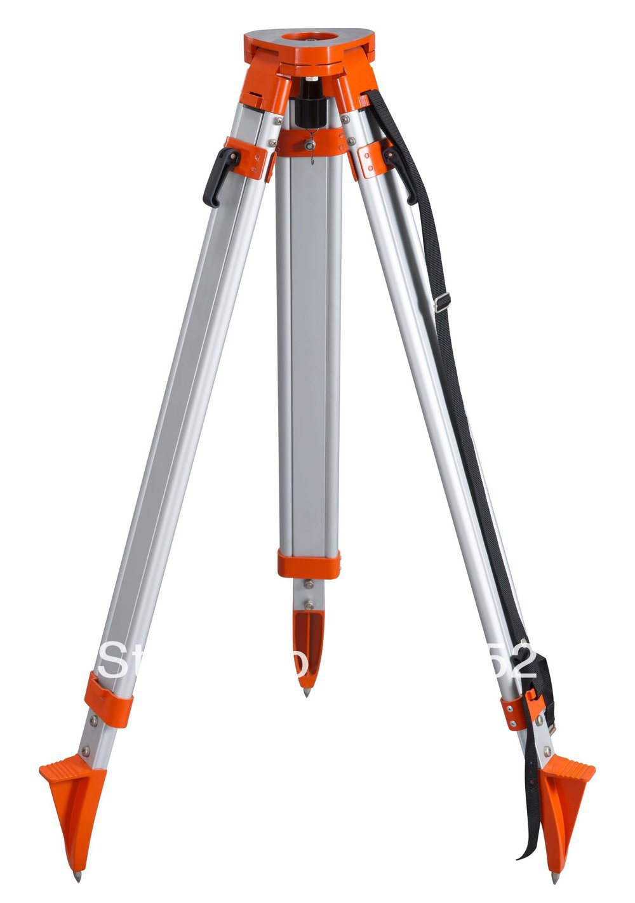
TRIPPOD
It has 3 regular legs and it has a base on wich we can put the instrument (theodolite or total station).
It is used.. To make vertical the instrument axe and to raise the instrument from ground.
Ha 3 gambe regolabili e ha una base sulla quale tu puoi poggiare lo strumento (teodolite o stazione totale).
È usato.. Per rendere verticale l’asse dello strumento e per sollevare lo strumento dal terreno.

Slide 8
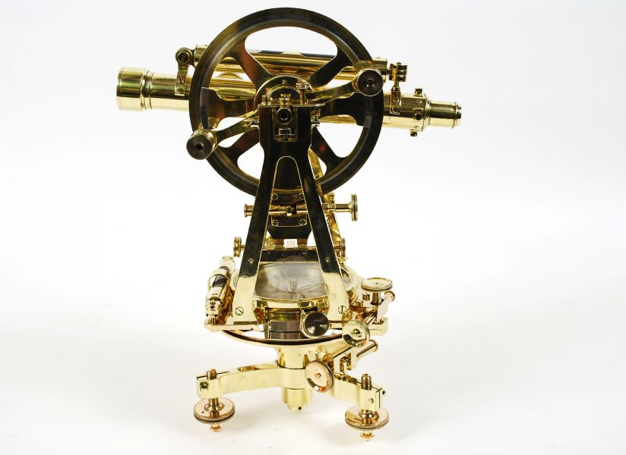
THEODOLITE
Theodolites are used mainly for surveying applications, and have been adapted for specialized purposes in fields like meteorology and rocket launch technology.
It is used.. To measure vertical and horizzontal angles.
I Teodoliti sono utilizzati principalmente per il rilevamento di applicazioni, e sono stati adattati per scopi specializzati in campi come la meteorologia e il lancio di un razzo tecnologico.
È usato.. Per misurare angoli verticali e orizzontali.

Slide 9
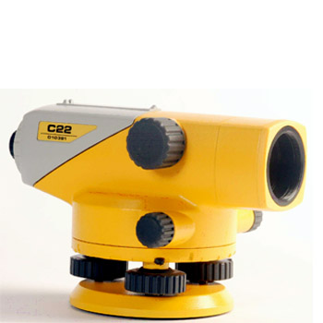
LEVEL
It consists of a telescope fitted with a spirit level and generally it is mounted on a trippod. It is used in combination with a graduated rod placed at the point to be measured and sighted trough the telescope.
It is used.. To measure the height of distant points in relation to a landmark.
Si compone di un telescopio dotato di livello e in genere è montato su un treppiede. È utilizzato in combinazione con un’asta graduata posta sul punto da misurare e avvistato attraverso il telescopio.
È usato.. Per misurare l’altezza di punti distanti in relazione a un punto di riferimento.

Slide 10
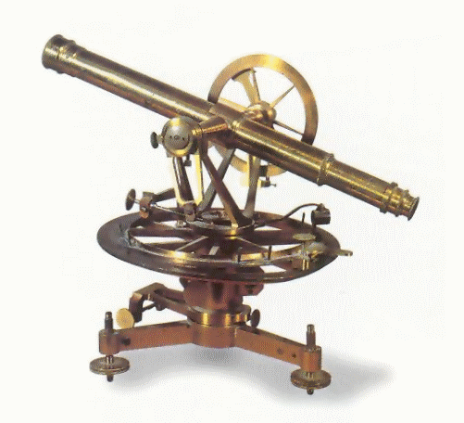
TELESCOPE
It is a topographic istrument and it is much used in the topographic surveys.
It is used.. To measure the angle with great precision and within it, there are two perpendicular axes: the horizontal axis and vertical axis.
È uno strumento topografico molto utilizzato nei rilievi topografici.
È usato.. Per misurare gli angoli con molta precisione e dentro di lui, ci sono due assi perpendicolari: l’asse orizzontale e l’asse verticale.

Slide 11
THIS PROJECT WAS DONE BY:
- ALESSIA PANARO
-FERRULLI VITO
- ARDINO NICOLA
-DIMOLA NICOLA
-CASIELLO FRANCESCO
THANK YOU!

